Slide 1
UNIVERSIDAD DE LAS FUERZAS ARMADAS - ESPE
DEPARTAMENTO DE CIENCIAS DE LA VIDA Y DE LA AGRICULTURA
CARRERA DE INGENIERÍA EN BIOTECNOLOGÍA
Estandarización de las etapas de micropropagación in vitro de la guaba (Inga insignis) endémica de la provincia de Imbabura .
PREVIA A LA OBTENCIÓN DE GRADO ACADÉMICO O TÍTULO DE:
INGENIERA EN BIOTECNOLOGÍA
Elaborado:
LIZETH ANALIA VILLAMAR FLORES
Mayo, 2014

Slide 2
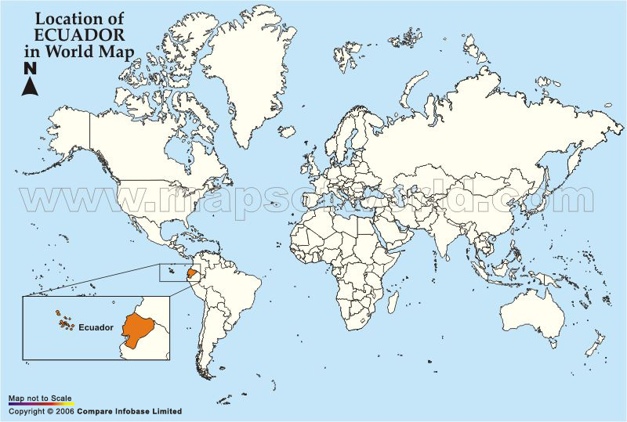
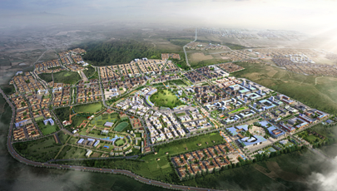
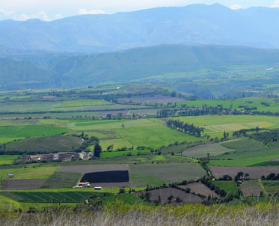
Introducción
0.2 territorio
Contiene el 10% de biodiversidad
Biodiversidad afectada
Contaminación
Deforestación
Urbanización
Notes:
Sin embargo producto de la urbanización, la gran diversidad biológica está desapareciendo rápidamente.
biodiversidad y en particularidad la agrobiodiversidad aseguran para hoy y el futuro, la alimentación de millones de habitantes de este planeta.

Slide 3
Justificación
Ex situ
In situ
problemas
Conservación
de la diversidad
genética
semillas
cultivo in vitro
genes o de ADN
Banco de germoplasma
Recalcitrantes
o sensibles a desecación
Inga
Notes:
Para las especies vegetales con semillas recalcitrantes o sensibles a la desecación, las cuales pierden viabilidad cuando se desecan por debajo de un límite crítico, usualmente entre un 12 a 30 % del contenido de humedad, tienen longevidades cortas porque al ser almacenadas sufren daños por frío, problemas de contaminación microbiana y germinación durante el almacenamiento asociado a su alto contenido en humedad, como en el caso del genero Inga, que según Francis (2001) además puede germinar aún dentro de la misma vainade cultivo in vitro son una alternativa viable que permite la conservación y perpetuidad del germoplasma de estas especies, estrategia a futuro para la conservacion de Inga insignis

Slide 4
Objetivo general
Estandarizar las etapas de micropropagación in vitro de la guaba (Inga insignis) endémica de la provincia de Imbabura.
Objetivos específicos
Estandarizar el protocolo de desinfección de segmentos nodales para la micropropagación in vitro de Inga insignis.
Evaluar el medio de cultivo y las concentraciones adecuadas de citoquininas durante la fase de establecimiento in vitro de Inga insignis.
Seleccionar la formulación adecuada de citoquininas y giberelinas para la fase de multiplicación in vitro de Inga insignis.
Determinar la concentración de auxina apropiada para el enraizamiento in vitro de plántulas de Inga insignis.

Slide 5
Marco teórico
300 especies
América tropical (México hasta Uruguay)
Mayor diversidad Colombia, Ecuador y Perú
Inga
Nativa
Árbol pequeño(10m)
hojas compuestas, raquis alado
Inflorescencias axilares solitarias
legumbre verde o marrón verdosa, cuadrangular
Inga insignis
Notes:
Peningtons y revelo 1997 han determinado que aproximadamente existen 45 especies nativas de ingas

Slide 6
Importancia
Medicinal
antidiarreico, antireumático, antiinflamatorio, antiséptico
Maderero
muebles
Alimenticio
Ambiental
Recuperación de tierras degradadas
Sombra cafetera
Interacciones biológicas
Notes:
antidiarreico, antireumático, antiinflamatorio, antiséptico y como cicatrizantes, esto gracias a su contenido de saponinas, fitolacina o ácido fitoláctico, ácido fórmico, glucósidos, triterpenos, oxalato de calcio y materias pépticas

Slide 7
Conjunto de técnicas de cultivo sobre un medio nutritivo, realizadas bajo condiciones de esterilidad, a partir de una planta madre (explante)
microescala
condiciones ambientales (físicas, nutricionales y hormonales)
libres de microorganismos
micropropagación de plantas
Conservación de germoplasma
Mejoramiento génico
Cultivo in vitro

Slide 8
Micropropagación
Etapa 0
selección de la planta donante de explantes
Etapa 3
multiplicación de brotes
Etapa 4
Enraizamiento
Etapa 1
establecimiento del cultivo aséptico
Etapa 2
inducción de brotes
Etapa 5
aclimatación
Problemas cultivo in vitro especies forestales
oscurecimiento u oxidación de los explantes
Edad de la planta donadora
Crecimiento lento

Slide 9
Metodología
Plantas de un año, facultad de Agronomía-UCE obtenidas semilla de plantas élites, Toaquiza (2007).
Selección de las mejores características fenotípicas, buen estado fisiológico y sanitario.
Recolección de ramas de aproximadamente 5 a 10 cm y se las traslado al laboratorio
Selección de plantas donadoras del material vegetal.

Slide 10
Fase de establecimiento del cultivo aséptico
Enjuague Detergente Fungicida Etanol Cloro
Proceso de desinfección
Cámara de flujo

Slide 11
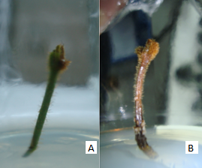
Tratamientos de desinfección
Variables evaluadas
Inoculados en medio de cultivo Murashinge & Skoog (1962) al 100% + 30 gL⁻¹ de sacarosa + 6 gL⁻¹ agar
Contaminación
A. Descotaminado
B. Contaminado
Viabilidad
Viable
Necrosado

Slide 12
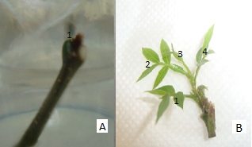
Fase de inducción de brotes
m1 = Murashinge & Skoog (1962) al 100%
m2= Murashinge & Skoog (1962) al 50%
+ 30 gL⁻¹ de sacarosa + 6 gL⁻¹ agar
Variables evaluadas
Tiempo Número
a la de
brotación brotes
(A) primer brote (B) número de brotes.

Slide 13
Fase de multiplicación
Medio de cultivo + 30 gL⁻¹ de sacarosa + 6 gL⁻¹ agar + 1 gL⁻¹ CA + ANA (0.1 mgL⁻¹), BAP + GA3
Preparación de la giberelina GA_{3.} Filtración (A). Colocación en el medio de cultivo (B). Dispensación de los medios de cultivo(C) (Villamar, 2014).

Slide 14
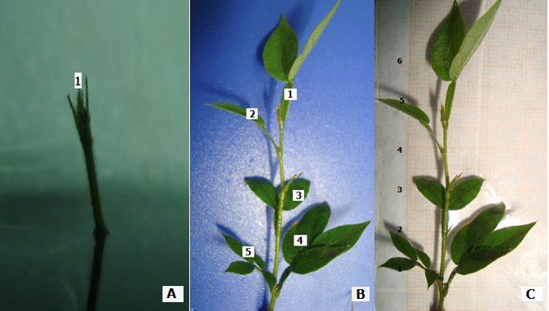
Variables evaluadas
Tiempo Número Altura
a la de del
brotación brotes brote
Observación de las variables en la fase de multiplicación. Primer brote (A). Número de brotes (B). Altura del brote (C) (Villamar, 2014).

Slide 15
Fase de enraizamiento
Medio de cultivo
MS/2 + 1 gL⁻¹ CA
30 gL⁻¹ de sacarosa + 6 gL⁻¹ agar + 1 gL⁻¹ CA
Variables evaluadas
Tiempo al enraizamiento
Observación de las variables en la fase de enraizamiento Primera raíz (Villamar, 2014).

Slide 16
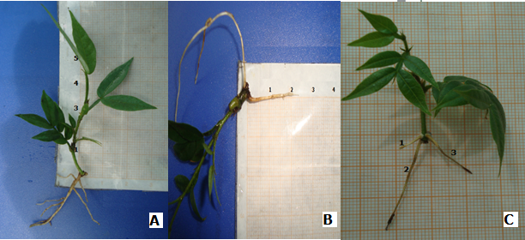
Variables evaluadas
Longitud Número Longitud
de la de de las
plántula raíces raíces
Observación de las variables en la fase de enraizamiento. A). Longitud de la plántula B. Longitud raíz. C. Número de raíces. (Villamar, 2014).

Slide 17
Resultados

Slide 18
Fase de establecimiento
CONTAMINACIÓN
Análisis exploratorio
Mejores resultados

Slide 19
Fase de establecimiento CONTAMINACIÓN
Análisis inferencial
Estadístico | Valor | gl | p
Chi Cuadrado Pearson | 0.70 | 1 | 0.4037
Variable | Tratamiento | p
Contaminación | 1 (1%-10 min) | 0.0068
 | 2 (1%-15 min)
 | 3 (1.5%-10 min)
 | 4 (1.5%-15min)
Tratamiento | Rank. | Grupo
1 (1% - 10 min) | 215.50 | A
2 (1% - 15 min) | 248.50 | A
3 (1.5% - 10 min) | 272.50 |  | B
4 (1.5% - 15 min) | 296.50 |  | B
Parámetros | p-valor
Constante | 0.0642
Hipoclorito de sodio (1.5% v/v) | 0.0025
Tiempo (15 min) | 0.1433

Slide 20
Fase de establecimiento
Viabilidad
Análisis exploratorio

Slide 21
Fase de establecimiento Viabilidad
Estadístico | Valor | gl | p
Chi Cuadrado Pearson | 0.03 | 1 | 0.8728
Análisis inferencial
Variable | Tratamiento | p
Viabilidad | 1 (1%-10 min) | 0.7882
 | 2 (1%-15 min)
 | 3 (1.5%-10 min)
 | 4 (1.5%-15min)
Parámetros | p-valor
Tiempo (15 min) | 0.5539
Hipoclorito de sodio (1.5% v/v) | 0.5539
no se hallo influencia del hipoclorito ni el tiempo en la contaminación

Slide 22
Inducción de brotes
Tiempo a la brotación
Análisis exploratorio
El menor tiempo a la brotación MS +2 mgL⁻¹ BAP

Slide 23
Inducción de brotes
Tiempo a la brotación
F.V. | p-valor
Concentración BAP | <0.0001
Medio de cultivo | <0.0001
Concentración BAP*Medio de cultivo | 0.0021
Análisis inferencial
Concentración BAP | Medias | n | E.E | Grupo
2.0 | 8.00 | 20 | 0.16 | A
1.0 | 10.90 | 20 | 0.16 |  | B
3.0 | 11.65 | 20 | 0.16 |  |  | C
0.0 | 12.65 | 20 | 0.16 |  |  |  | D
Medio de cultivo | Medias | n | E.E | Grupo
MS | 9.65 | 40 | 0.12 | A
MS/2 | 12.10 | 40 | 0.12 |  | B
V
Concentración BAP | Medio de cultivo | Medias | n | E.E | Grupo
2 | MS | 6.90 | 10 | 0.23 | A
2 | MS/2 | 9.10 | 10 | 0.23 |  | B
1 | MS | 9.30 | 10 | 0.11 |  | B
3 | MS | 10.20 | 10 | 0.11 |  |  | C
0 | MS | 12.20 | 10 | 0.11 |  |  |  | D
1 | MS/2 | 12.50 | 10 | 0.11 |  |  |  | D | E
3 | MS/2 | 13.10 |  |  |  |  |  |  | E | F
0 | MS/2 | 13.70 |  |  |  |  |  |  |  | F

Slide 24
Inducción de brotes
Número de brotes
Análisis exploratorio
Mayor número de brotes
MS + 2 mgL⁻¹ mg/L BAP

Slide 25
Inducción de brotes
Número de brotes
Concentración BAP | Medias | n | E.E | Grupo
2.0 | 4.15 | 20 | 0.12 | A
1.0 | 3.25 | 20 | 0.12 |  | B
3.0 | 3.00 | 20 | 0.12 |  | B
0.0 | 1.75 | 20 | 0.16 |  |  | C
F.V. | p-valor
Concentración BAP | <0.0001
Medio de cultivo | <0.0001
Concentración BAP*Medio de cultivo | 0.0323
Medio de cultivo | Medias | n | E.E | Grupo
MS | 3.35 | 40 | 0.08 | A
MS/2 | 2.73 | 40 | 0.08 |  | B
Análisis inferencial
Concentración BAP | Medio de cultivo | Medias | n | E.E | Grupo
2.0 | MS | 4.70 | 10 | 0.17 | A
1.0 | MS | 3.60 | 10 | 0.17 |  | B
2.0 | MS/2 | 3.60 | 10 | 0.17 |  | B
3.0 | MS | 3.30 | 10 | 0.17 |  | B | C
1.0 | MS/2 | 2.90 | 10 | 0.17 |  |  | C | D
3.0 | MS/2 | 2.70 | 10 | 0.17 |  |  |  | D
1.0 | MS | 1.80 |  |  |  |  |  |  | E
0.0 | MS/2 | 1.70 |  |  |  |  |  |  | E

Slide 26
Fase de Multiplicación Tiempo a la brotación
Análisis exploratorio
El menor tiempo a la brotación
1 mgL⁻¹ BAP – 1 mgL⁻¹ GA3

Slide 27
Fase de Multiplicación Tiempo a la brotación
Análisis inferencial
Concentración BAP | <0.0001
Dosis GA₃ | 0.4204
Subcultivo | 0.0711
Conc.BAP*Dosis GA₃ | 0.1035
Subcultivo*Conc. BAP | 0.9768
Subcultivo*Dosis GA₃ | 0.6868
Subcultivo*Conc. BAP*Dosis GA₃ | 0.9699
Concentración BAP | Medias | n | E.E | Grupo
1.0 | 7.85 | 40 | 0.12 | A
1.5 | 8.50 | 40 | 0.12 |  | B
0.5 | 9.58 | 40 | 0.12 |  |  | C
0.0 | 10.53 | 40 | 0.12 |  |  |  | D

Slide 28
Fase de Multiplicación Número de brotes
Análisis exploratorio
Mayor número de brotes
1 mgL⁻¹ BAP – 1 mgL⁻¹ GA3

Slide 29
Fase de Multiplicación Número de brotes
Concentración BAP | Dosis de GA₃ | Medias | Grupo
1.0 | 1.0 | 4.45 | A
1.5 | 1.0 | 3.60 |  | B
1.0 | 0.5 | 2.80 |  |  | C
0.5 | 1.0 | 2.75 |  |  | C
1.5 | 0.5 | 2.45 |  |  |  | D
0.0 | 1.0 | 2.20 |  |  |  | D
0.5 | 0.5 | 1.90 |  |  |  |  | E
0.0 | 0.5 | 1.75 |  |  |  |  | E
F.V. | p-valor
Concentración BAP | <0.0001
Dosis GA₃ | <0.0001
Subcultivo | 0.0046
Conc.BAP*Dosis GA₃ | <0.0001
Subcultivo*Conc. BAP | 0.4618
Subcultivo*Dosis GA₃ | >0.9999
Subcultivo*Conc. BAP*Dosis GA₃ | 0.4618
Dosis de GA₃ | Medias | n | E.E | Grupo
1.0 | 3.25 | 80 | 0.05 | A
1.5 | 2.23 | 80 | 0.05 |  | B
Análisis inferencial
Subcultivo | Medias | n | E.E | Grupo
S2 | 2.84 | 80 | 0.05 | A
S1 | 2.64 | 80 | 0.05 |  | B
Concentración BAP | Medias | n | Grupo
1.0 | 3.63 | 40 | A
1.5 | 3.03 | 40 |  | B
0.5 | 2.33 | 40 |  |  | C
0.0 | 1.98 | 40 |  |  |  | D

Slide 30
Altura de brotes
Análisis exploratorio
Mayor altura de brotes
1 mgL⁻¹ BAP – 1 mgL⁻¹ GA3

Slide 31
Análisis inferencial
Concentración BAP (mgL⁻¹) | Medias | n | Grupo
1.0 | 3.49 | 40 | A
1.5 | 3.42 | 40 | A
0.5 | 2.75 | 40 |  | B
0.0 | 2.74 | 40 |  | B
F.V. | p-valor
Concentración BAP | <0.0001
Dosis GA₃ | <0.0001
Subcultivo | <0.0001
Conc.BAP*Dosis GA₃ | <0.0001
Subcultivo*Conc. BAP | 0.5927
Subcultivo*Dosis GA₃ | 0.0567
Subcultivo*Conc. BAP*Dosis GA₃ | 0.0759
Dosis de GA₃ | Medias | n | E.E | Grupo
1.0 | 3.48 | 80 | 0.03 | A
0.5 | 2.71 | 80 | 0.03 |  | B
Subcultivo | Medias | n | E.E | Grupo
S2 | 3.21 | 80 | 0.03 | A
S1 | 2.99 | 80 | 0.03 |  | B
Concentración BAP | Dosis de GA₃ | Medias | Grupo
1.0 | 1.0 | 4.00 | A
1.5 | 1.0 | 3.90 | A
0.5 | 1.0 | 3.02 |  | B
0.0 | 1.0 | 3.01 |  | B
1.0 | 0.5 | 2.98 |  | B
1.5 | 0.5 | 2.93 |  | B
0.5 | 0.5 | 2.49 |  |  | C
0.0 | 0.5 | 2.47 |  |  | C

Slide 32
Fase de enraizamiento
Tiempo al enraizamiento
Análisis exploratorio
Análisis inferencial
F.V. | p-valor
Concentración IBA | <0.0001
Concentración IBA | Medias | n | Grupo
1.0 | 20.10 | 10 | A
1.5 | 22.50 | 10 |  | B
0.5 | 24.10 | 10 |  |  | C
0.0 | 40.70 | 10 |  |  |  | D
Menor tiempo al enraizamiento
1 mgL⁻¹ IBA

Slide 33
Altura de la plántula
Análisis exploratorio
Análisis inferencial
F.V. | p-valor
Concentración IBA | <0.0001
Concentración IBA | Medias | n | Grupo
1.0 | 4.39 | 10 | A
1.5 | 4.33 | 10 | A
0.5 | 3.75 | 10 |  | B
0.0 | 3.22 | 10 |  |  | C
Mayor longitud de la plántula
1 y 1.5 mgL⁻¹ IBA

Slide 34
Longitud de la raíz
Análisis exploratorio
Análisis inferencial
F.V. | p-valor
Concentración IBA | <0.0001
Concentración IBA | Medias | n | Grupo
1.0 | 5.11 | 10 | A
1.5 | 4.05 | 10 |  | B
0.5 | 3.02 | 10 |  |  | C
0.0 | 1.35 | 10 |  |  |  | D
Mayor tamaño de raíz
1 mgL⁻¹ IBA

Slide 35
Número de raíces
Análisis exploratorio
Análisis inferencial
F.V. | p-valor
Concentración IBA | <0.0001
Concentración IBA | Medias | n | Grupo
1.0 | 4.30 | 10 | A
1.5 | 4.20 | 10 | A
0.5 | 2.10 | 10 |  | B
0.0 | 1.30 | 10 |  |  | C
Mayor numero de raíces
1 y 1.5 mgL⁻¹ IBA

Slide 36
Conclusiones
El tiempo de inmersión y la concentración de NaClO no influyeron en la desinfección , no obstante los cocientes de probabilidades (O.R.) , permitieron evidenciar que existe mayor posibilidad de descontaminación cuando la concentración NaClO es aplicada a una concentración de 1.5% v/v durante un tiempo de inmersión de 15 min, por lo cual se apreció este como el mejor tratamiento de desinfección para la fase de establecimiento de cultivo in vitro de yemas de Inga insignis, alcanzando un 90% de descontaminación.
Mediante el análisis estadístico se evidenció que durante la presente investigación la viabilidad no tuvo influencia en la fase de establecimiento.
.
La fase de multiplicación mostro que existió influencia del BAP a dosis de 1 mgL⁻¹ combinado con 1 mgL⁻¹ de GA₃ , mediante el cual se obtuvo el menor número de días para la formación de brotes de Inga insignis (media=7.80 días), así como mayor número (media=4.45 brotes/explante) y longitud de los brotes (media=4 cm).

Slide 37
La fase de multiplicación mostro que existió influencia de BAP a dosis de 1.0 mgL⁻¹ combinado con 1.0 mgL⁻¹ de GA₃ , mediante el cual se obtuvo el menor número de días para la formación de brotes de Inga insignis (media=7.80 días), así como mayor número (media=4.45 brotes /explante) y longitud de los brotes (media=4.0 cm).
Se encontró que en la fase de enraizamiento in vitro la concentración de 1.0 mgL⁻¹ de IBA tuvo influencia significativa en las variables tiempo al enraizamiento (media=20.10 días), longitud de la plántula (media=4.39 cm), longitud (media=5.11 cm) y número de raíz (media=4.20 raíces/plántula)
Se acepta la hipótesis planteada al inicio de esta investigación que afirma que existe influencia del balance fitohormonal en las etapas de micropropagación in vitro de Inga insignis.

Slide 38
Recomendaciones
La presente investigación obtuvo bajos porcentajes de contaminación, debido la planta donadora del material vegetal (planta juvenil, obtenida por semilla), por lo cual si emplea como planta donadora de material vegetal a una planta adulta se recomienda implementar pre tratamientos con fungicidas.
Experimentar la desinfección de los explantes de guaba con otros fungicidas a distintas concentraciones y tiempos de inmersión para reducir la presencia de hongos durante el establecimiento del cultivo aséptico in vitro.
En la etapa de desinfección aumentar las concentraciones de hipoclorito de sodio y tiempos de inmersión sodio para reducir la contaminación durante la fase de establecimiento.
En la fase de multiplicación se recomienda suplementar al medio de cultivo sulfato de adenina para incrementar la tasa de multiplicación, la cual ha tenido gran éxito en otras especies leñosas pertenecientes a la familia Fabaceae.
Evaluar la fase de multiplicación con otras concentraciones de ácido naftalen acético (ANA).

